Slide 1






Slide 2







TRÒ CHƠI
Nhạc nền

Slide 3









Buổi trước, các em học bài gì?
Cậu bé nhanh nhẹn
Cậu bé ngốc
Cô bé thông minh
Cậu bé thông minh
Khi đến mỗi Slide, thầy cô
nhấp chuột trái 1 lần hoặc
phím mũi tên qua phải thì câu hỏi và đáp án sẽ tự xuất hiện.
Sau khi HS đưa ra đáp án qua Camera, thầy cô nhấp vào đáp án đúng để xác nhận đáp án.
Để chuyển sang câu hỏi tiếp theo, thầy cô nhấp phím mũi tên qua phải 2 lần hoặc
nhấp chuột trái 2 lần.

Slide 4
Cậu bé Vinh và các bạn chơi trò chơi gì?
Đá bóng
Bóng chày
Đá cầu
Trốn tìm

Slide 5
Vinh làm thế nào để lấy được quả bóng ở dưới hố lên?
Đổ đầy nước ở hố
Nhờ người lớn
Dùng tay thò xuống
Lấy dây kéo

Slide 6
Vinh là người như thế nào?
Ngốc nghếch
Nghịch ngợm
Thông minh, nhanh trí
Chơi thể thao giỏi

Slide 7

CẢM ƠN CÁC BẠN
ĐÃ GIẢI CỨU CHÚNG TỚ!

Slide 8
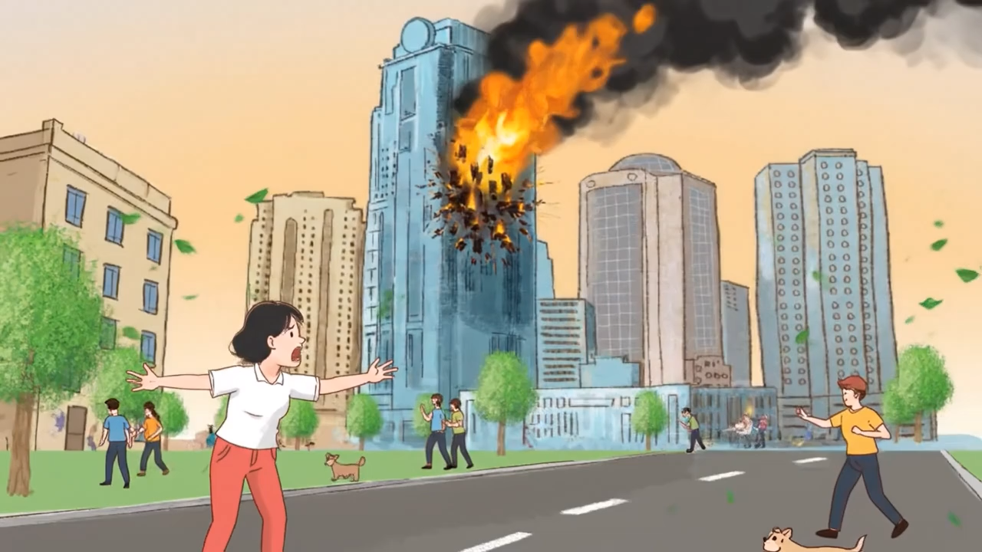

Slide 9
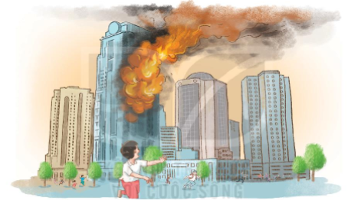
1
Quan sát tranh vẽ cảnh tượng ở một khu nhà cao tầng
Chúng ta phải hét to báo cho mọi người biết, cùng thoát hiểm. Gọi ngay số 114 cho cơ quan phòng cháy , chữa cháy, cứu nạn. Tìm cách thoát ra khỏi đám cháy.
a. Có chuyện gì đang xảy ra ?
b. Chúng ta phải làm gì khi có hỏa hoạn ?

Slide 10
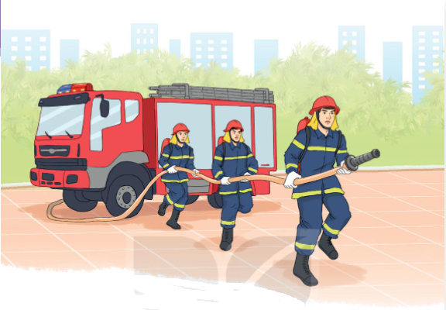
Khi có cháy những chú lính cứu hỏa sẽ nhanh chóng đến ứng cứu dập cháy và cứu người . Vậy người lính cứu hỏa phải làm những nhiệm vụ gì khi có hỏa hoạn thì chúng ta cùng tìm hiểu qua bài đọc Lính cứu hỏa.

Slide 11


Slide 12






1
Luyện đọc thành tiếng

Slide 13



Đọc mẫu
Tay dò
Tai nghe
Mắt dõi

Slide 14


Slide 15

Đọc mẫu
Lính cứu hỏa
Chuông báo cháy vang lên. Những người lính cứu hỏa lập tức mặc quần áo chữa cháy, đi ủng, đeo găng, đội mũ rồi lao ra xe. Những chiếc xe cứu hỏa màu đỏ chứa đầy nước, bật đèn báo hiệu, rú còi chạy như bay đến nơi có cháy. Tại đây ngọn lửa mỗi lúc một lớn. Những người lính cứu hỏa nhanh chóng dung vòi phun nước dập tắt đám cháy. Họ dũng cảm quên mình cứu tính mạng và tài sản của người dân.
Cứu hỏa là một công việc rất nguy hiểm. Nhưng những người lính cứu hỏa luôn sẵn sàng có mặt ở mọi nơi có hỏa hoạn.
(Theo Hồng Vân)

Slide 16
Lính cứu hỏa
Chuông báo cháy vang lên. Những người lính cứu hỏa lập tức mặc quần áo chữa cháy, đi ủng, đeo găng, đội mũ rồi lao ra xe. Những chiếc xe cứu hỏa màu đỏ chứa đầy nước, bật đèn báo hiệu, rú còi chạy như bay đến nơi có cháy. Tại đây ngọn lửa mỗi lúc một lớn. Những người lính cứu hỏa nhanh chóng dung vòi phun nước dập tắt đám cháy. Họ dũng cảm quên mình cứu tính mạng và tài sản của người dân.
Cứu hỏa là một công việc rất nguy hiểm. Nhưng những người lính cứu hỏa luôn sẵn sàng có mặt ở mọi nơi có hỏa hoạn.
Từ nào em chưa hiểu nghĩa?
(Theo Hồng Vân)

Slide 17

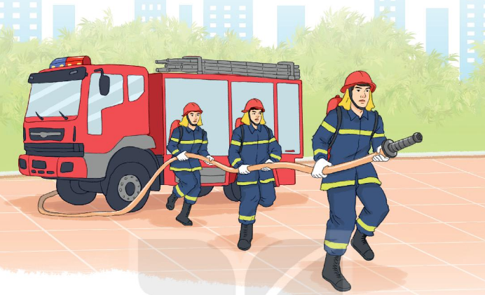
Giải nghĩa từ
Cứu hỏa: là việc ngăn chặn và dập tắt đám cháy không mong muốn, tránh để lửa gây thiệt hại về người, vật và tài sản.

Slide 18
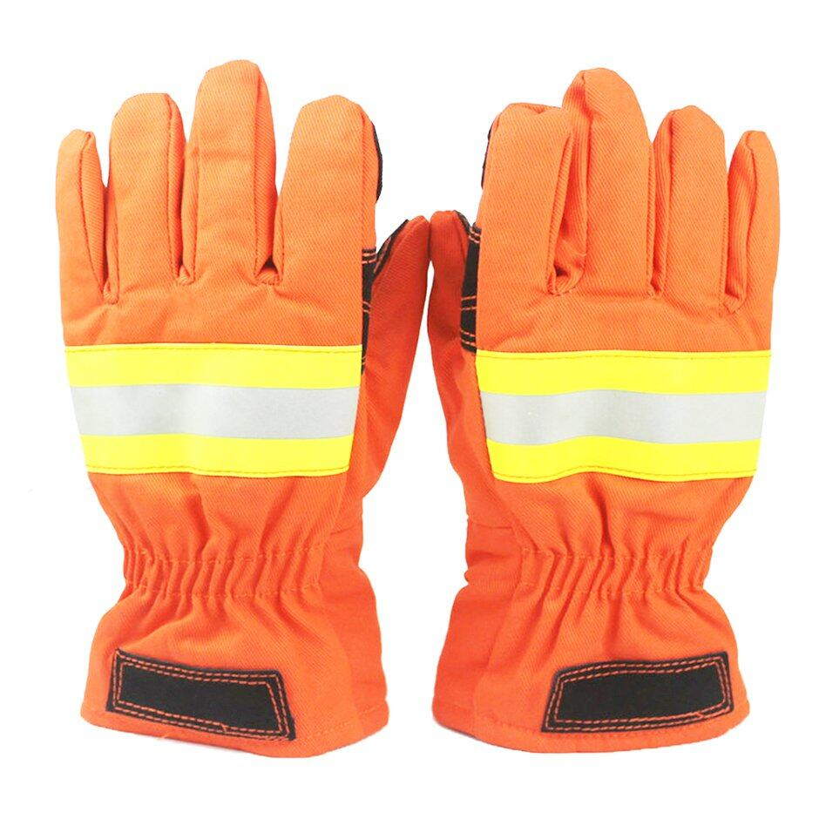
Giải nghĩa từ
Găng: còn gọi là bao tay, tất tay

Slide 19
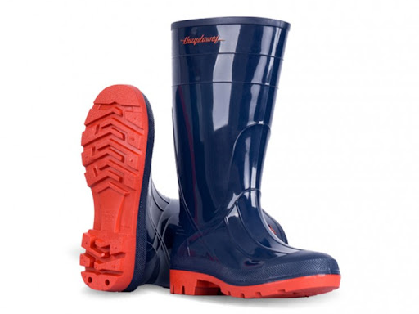
Giải nghĩa từ
Ủng: có tác dụng bảo vệ cả bàn chân và ống chân

Slide 20
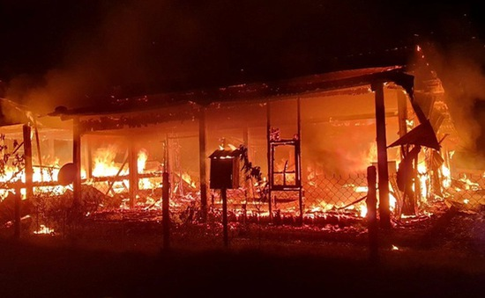
Giải nghĩa từ
Hỏa hoạn: một đám cháy lớn thiêu đốt phá hủy tài sản (cháy nhà và công trình xây dựng)

Slide 21
Luyện đọc câu dài
Những người lính cứu hoả lập tức mặc quần áo chữa cháy, đi ủng, đeo găng, đội mũ rồi lao ra xe. Những chiếc xe cứu hoả màu đỏ chứa đầy nước, bật đèn báo hiệu, rú còi chạy như bay đến nơi có cháy.

Slide 22
Lính cứu hỏa
Chuông báo cháy vang lên. Những người lính cứu hỏa lập tức mặc quần áo chữa cháy, đi ủng, đeo găng, đội mũ rồi lao ra xe. Những chiếc xe cứu hỏa màu đỏ chứa đầy nước, bật đèn báo hiệu, rú còi chạy như bay đến nơi có cháy. Tại đây ngọn lửa mỗi lúc một lớn. Những người lính cứu hỏa nhanh chóng dùng vòi phun nước dập tắt đám cháy. Họ dũng cảm quên mình cứu tính mạng và tài sản của người dân.
Cứu hỏa là một công việc rất nguy hiểm. Nhưng những người lính cứu hỏa luôn sẵn sàng có mặt ở mọi nơi có hỏa hoạn.
(Theo Hồng Vân)
Đọc nối tiếp câu

Slide 23
Lính cứu hỏa
Chuông báo cháy vang lên. Những người lính cứu hỏa lập tức mặc quần áo chữa cháy, đi ủng, đeo găng, đội mũ rồi lao ra xe. Những chiếc xe cứu hỏa màu đỏ chứa đầy nước, bật đèn báo hiệu, rú còi chạy như bay đến nơi có cháy. Tại đây ngọn lửa mỗi lúc một lớn. Những người lính cứu hỏa nhanh chóng dùng vòi phun nước dập tắt đám cháy. Họ dũng cảm quên mình cứu tính mạng và tài sản của người dân.
Cứu hỏa là một công việc rất nguy hiểm. Nhưng những người lính cứu hỏa luôn sẵn sàng có mặt ở mọi nơi có hỏa hoạn.
1
2
(Theo Hồng Vân)
Đọc nối tiếp đoạn

Slide 24






Tiêu chí đánh giá
Yêu Cầu
Phân công đọc theo đoạn.
Tất cả thành viên đều đọc.
Giải nghĩa từ cùng nhau.
1. Đọc đúng.
2. Đọc to, rõ.
3. Đọc ngắt, nghỉ đúng chỗ.

Slide 25

Tiêu chí đánh giá
1. Đọc đúng.
2. Đọc to, rõ.
3. Đọc ngắt, nghỉ đúng chỗ.

Slide 26
2
Luyện đọc hiểu

Slide 27

a. Trang phục của lính cứu hỏa gồm những gì?
Mặc quần áo chữa cháy, đi ủng, đeo găng, đội mũ.

Slide 28
b. Lính cứu hỏa dập tắt đám cháy bằng cách nào?
Lính cứu hỏa dùng vòi phun nước dập tắt đám cháy.

Slide 29
c. Em nghĩ gì về những người lính cứu hỏa?

Slide 30
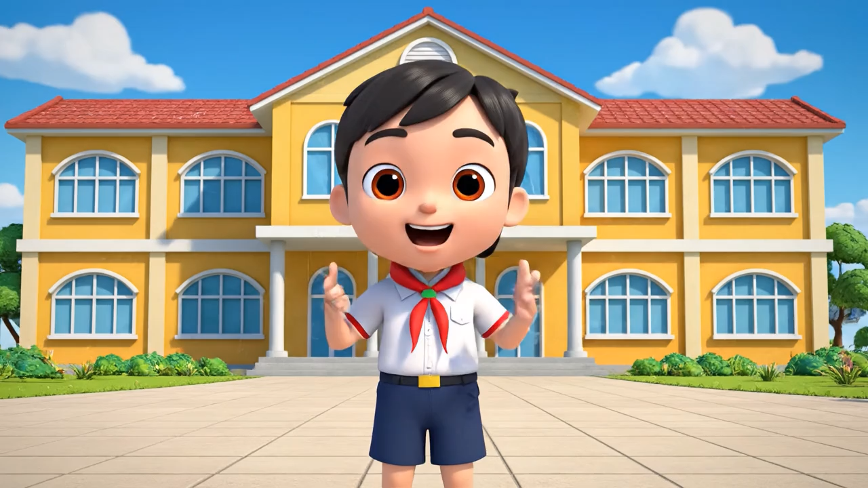

Slide 31



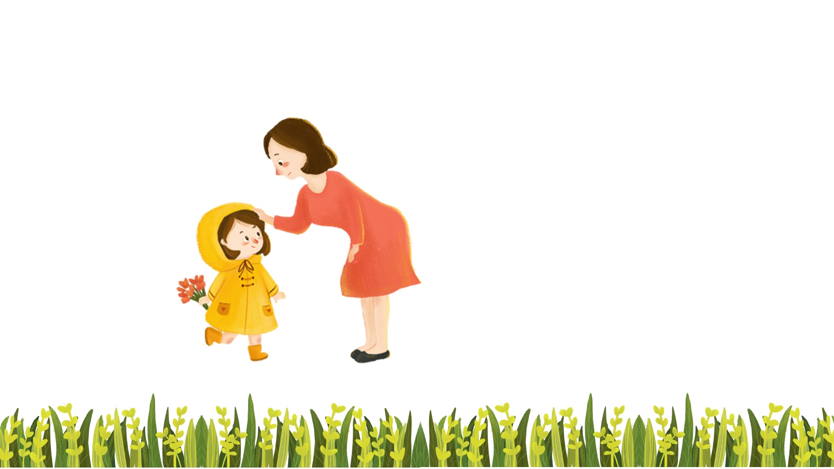
4 . Viết vào vở câu trả lời cho câu hỏi b và c ở mục 3
Líζ cứu hƤ dùng vā ιun
wưϐ dập Ǉắt đám εáy.
Chú ý: Viết lùi đầu dòng, viết hoa chữ cái đầu cầu, kết thúc câu có dấu chấm

Slide 32
4 . Viết vào vở câu trả lời cho câu hỏi b và c ở mục 3
Em nghĩ những người lính cứu
hƤ ǟất dũng cảm.

Slide 33



